Slide 1

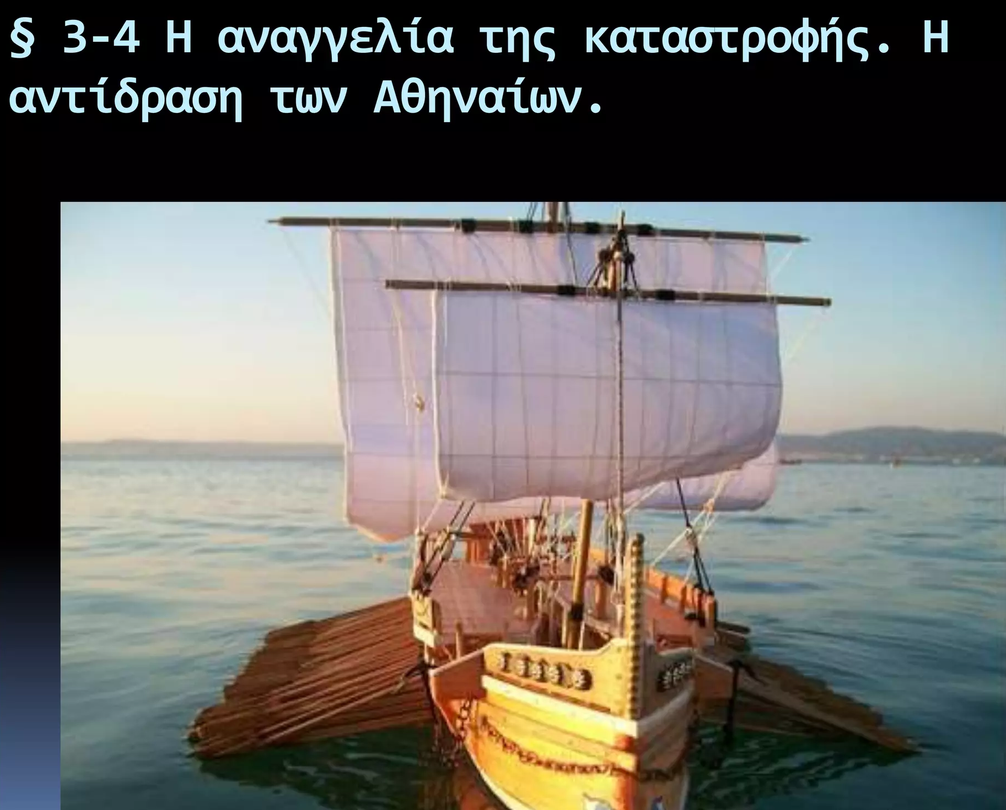

Slide 2

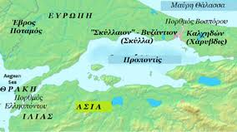
ΣΥΝΔΕΣΗ ΜΕ ΤΑ ΠΡΟΗΓΟΥΜΕΝΑ

Slide 3
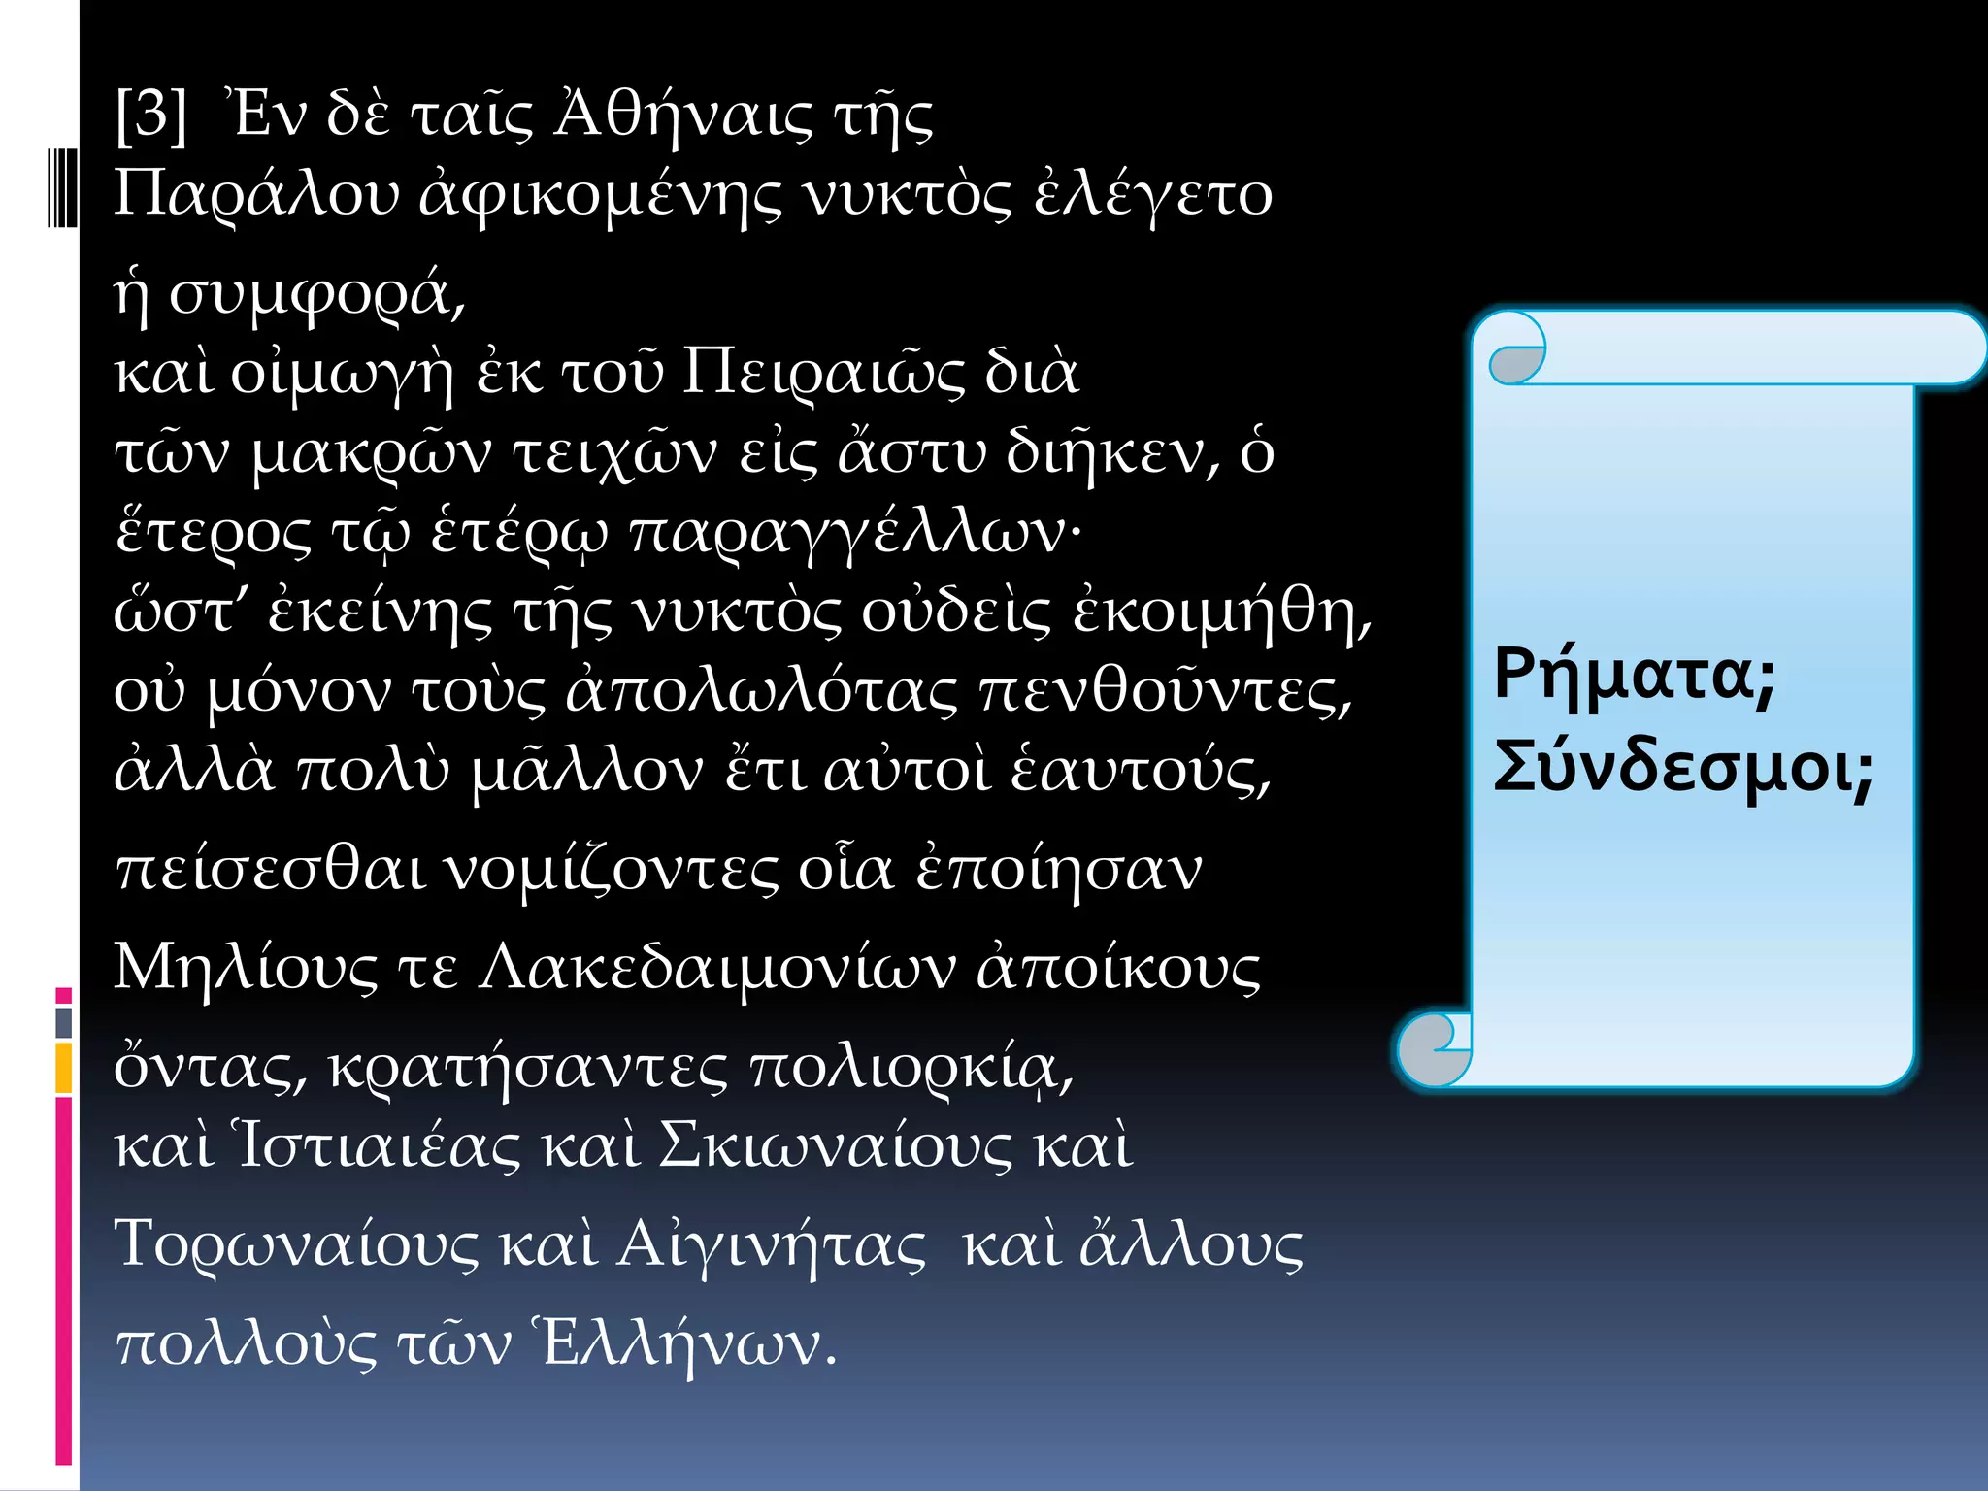

Slide 4
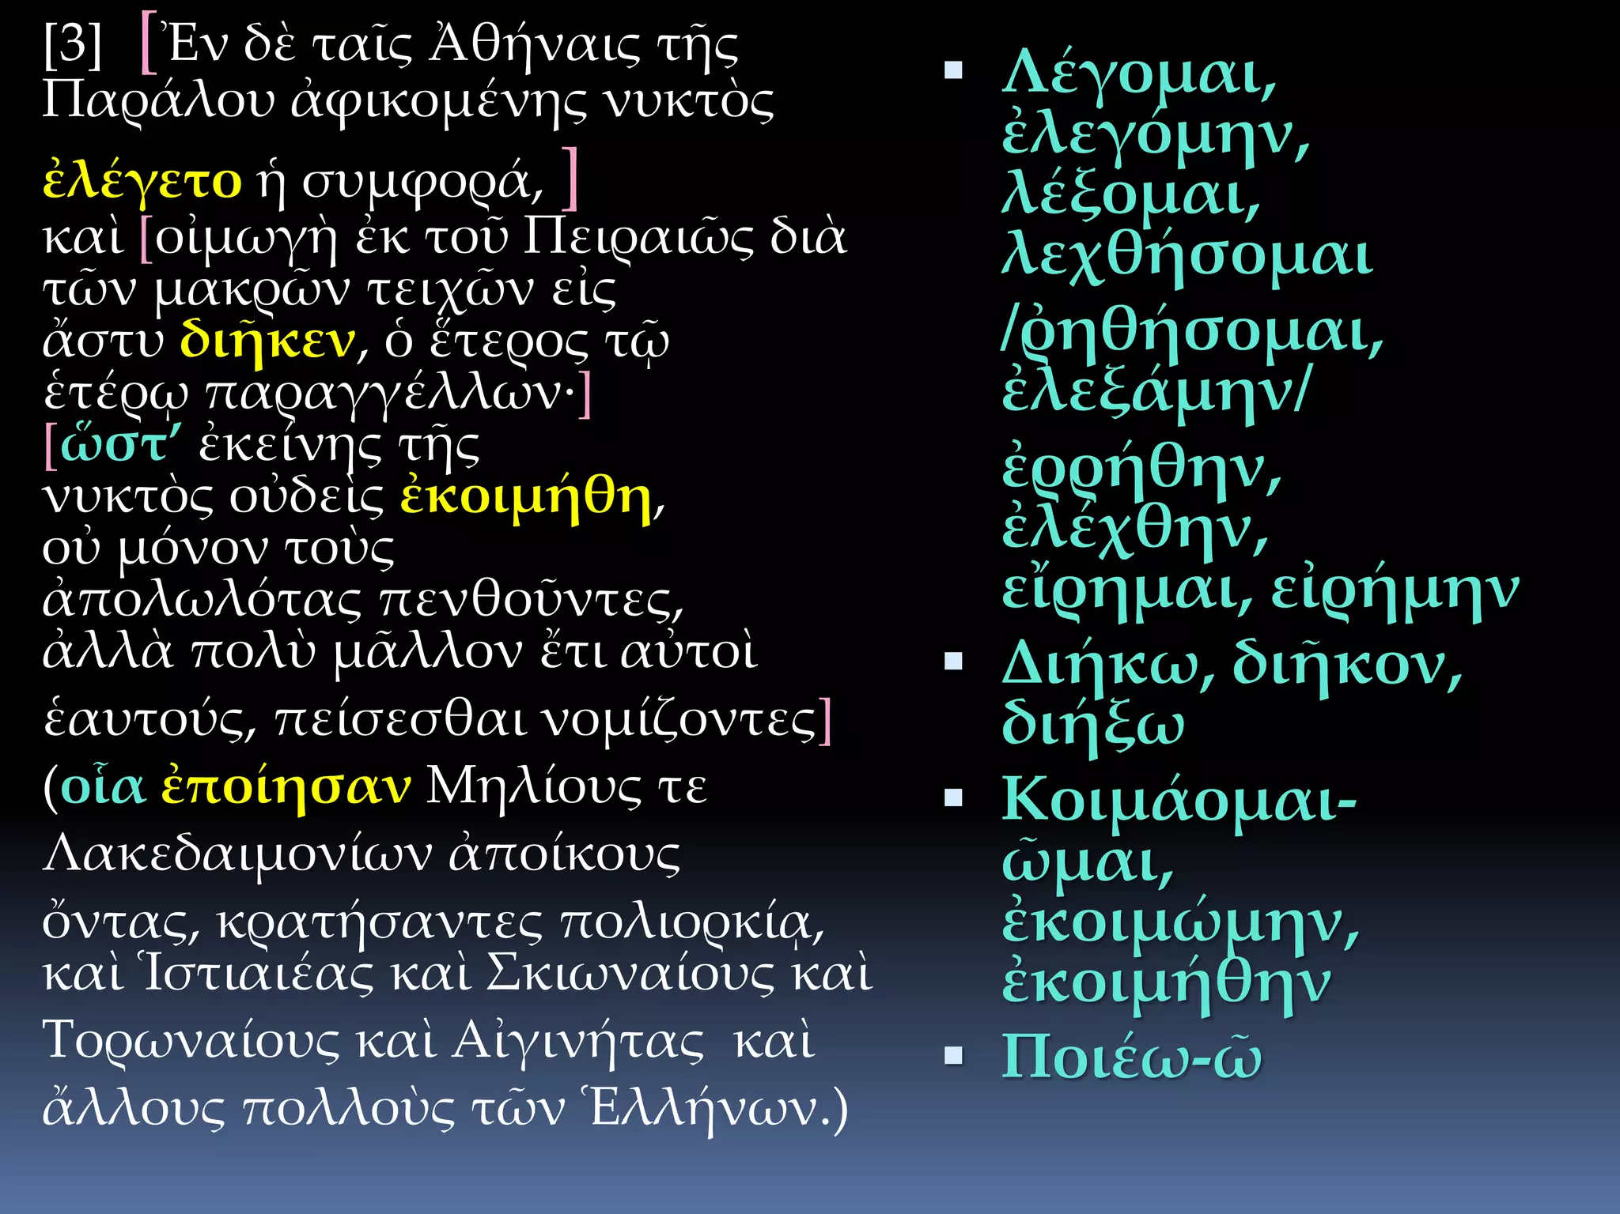

Slide 5
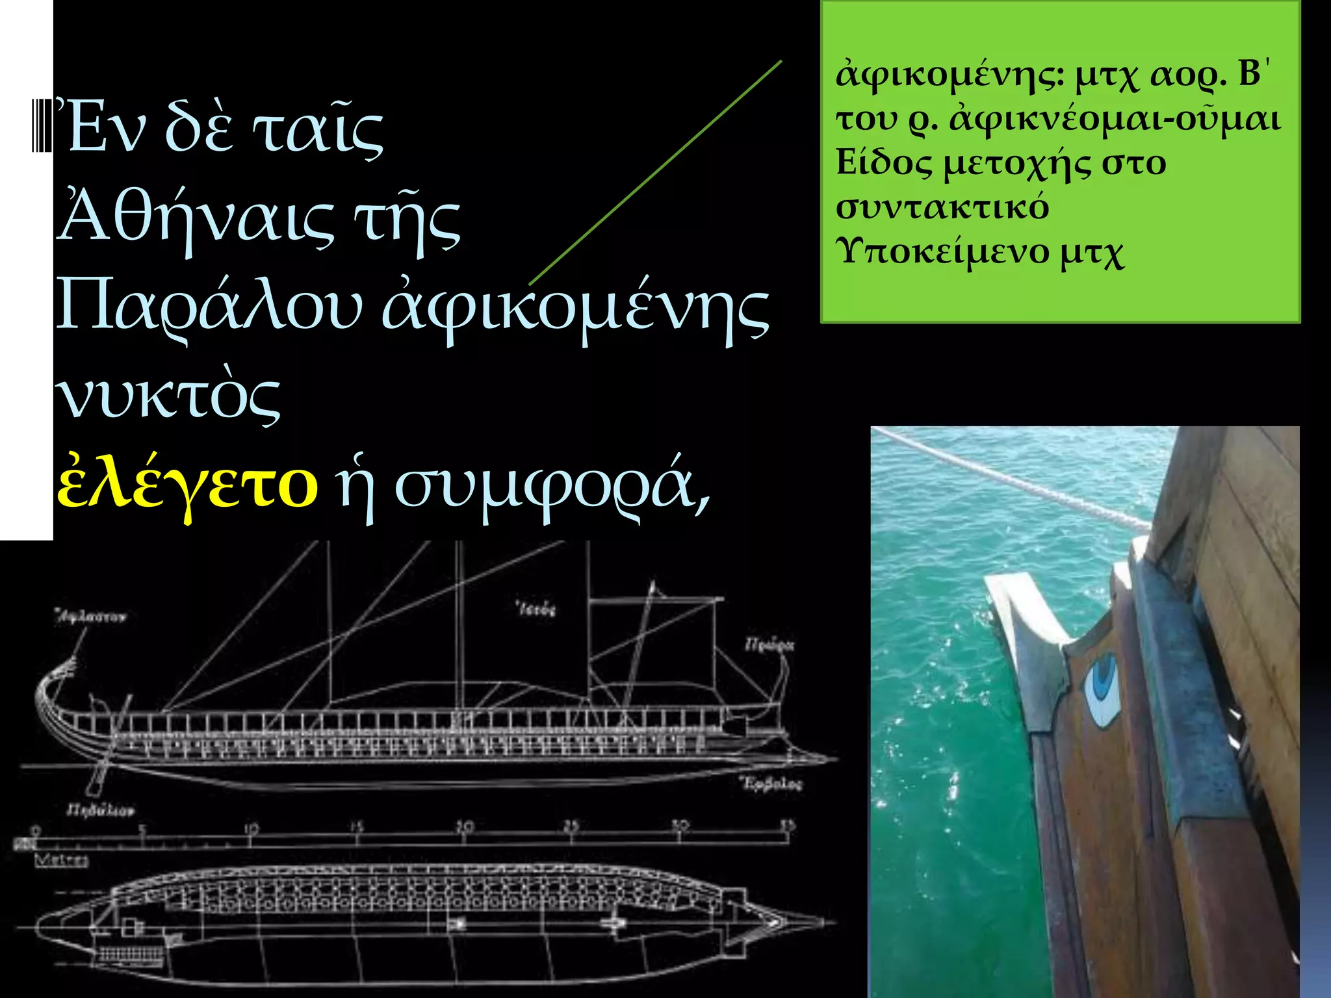

Slide 6
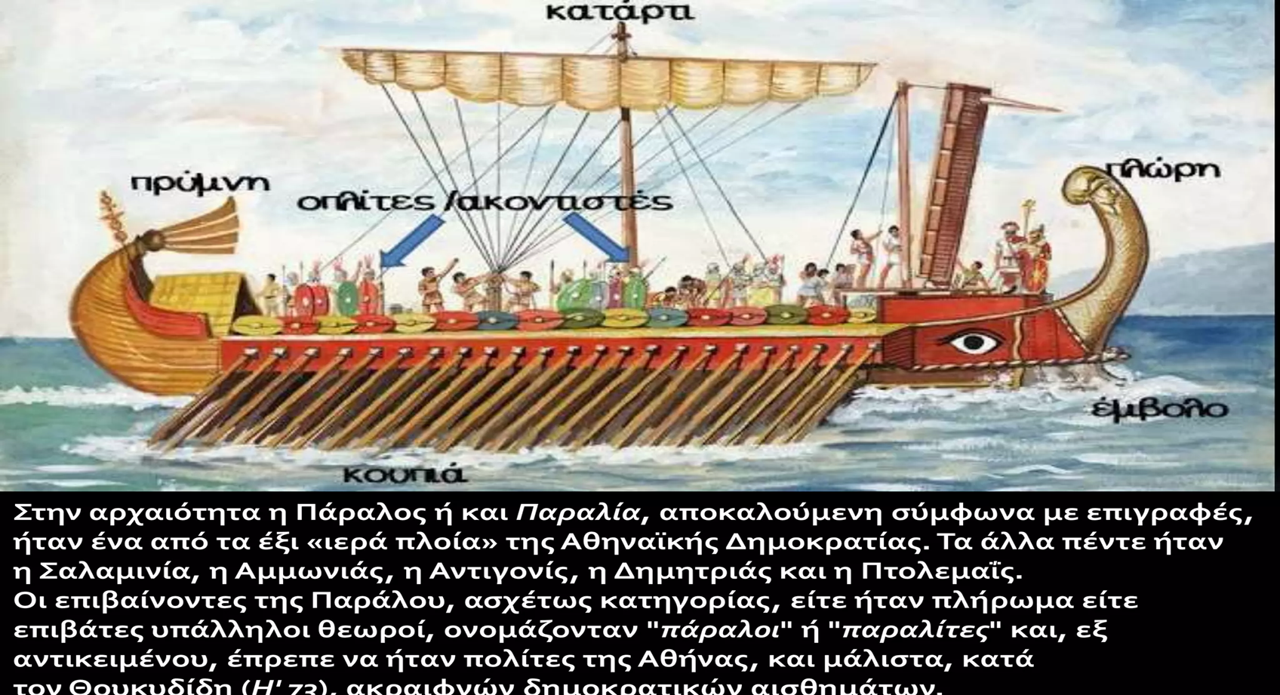
ΟΜΑΔΑ: ΠΑΡΑΛΟΣ-ΠΑΡΟΥΣΙΑΣΗ

Slide 7
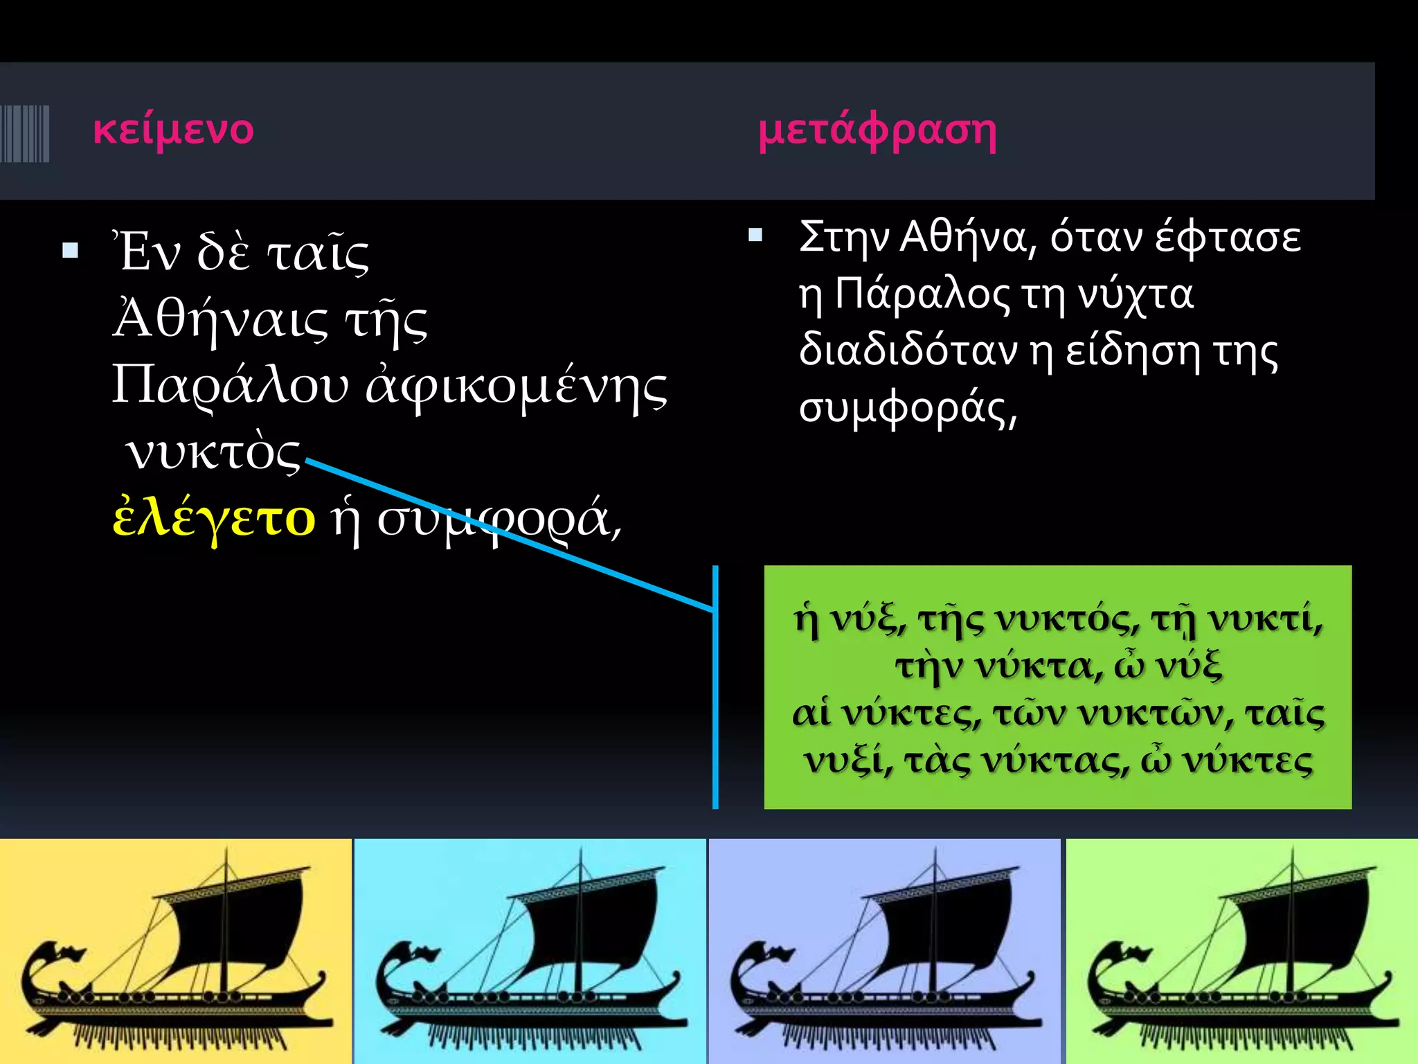

Slide 8
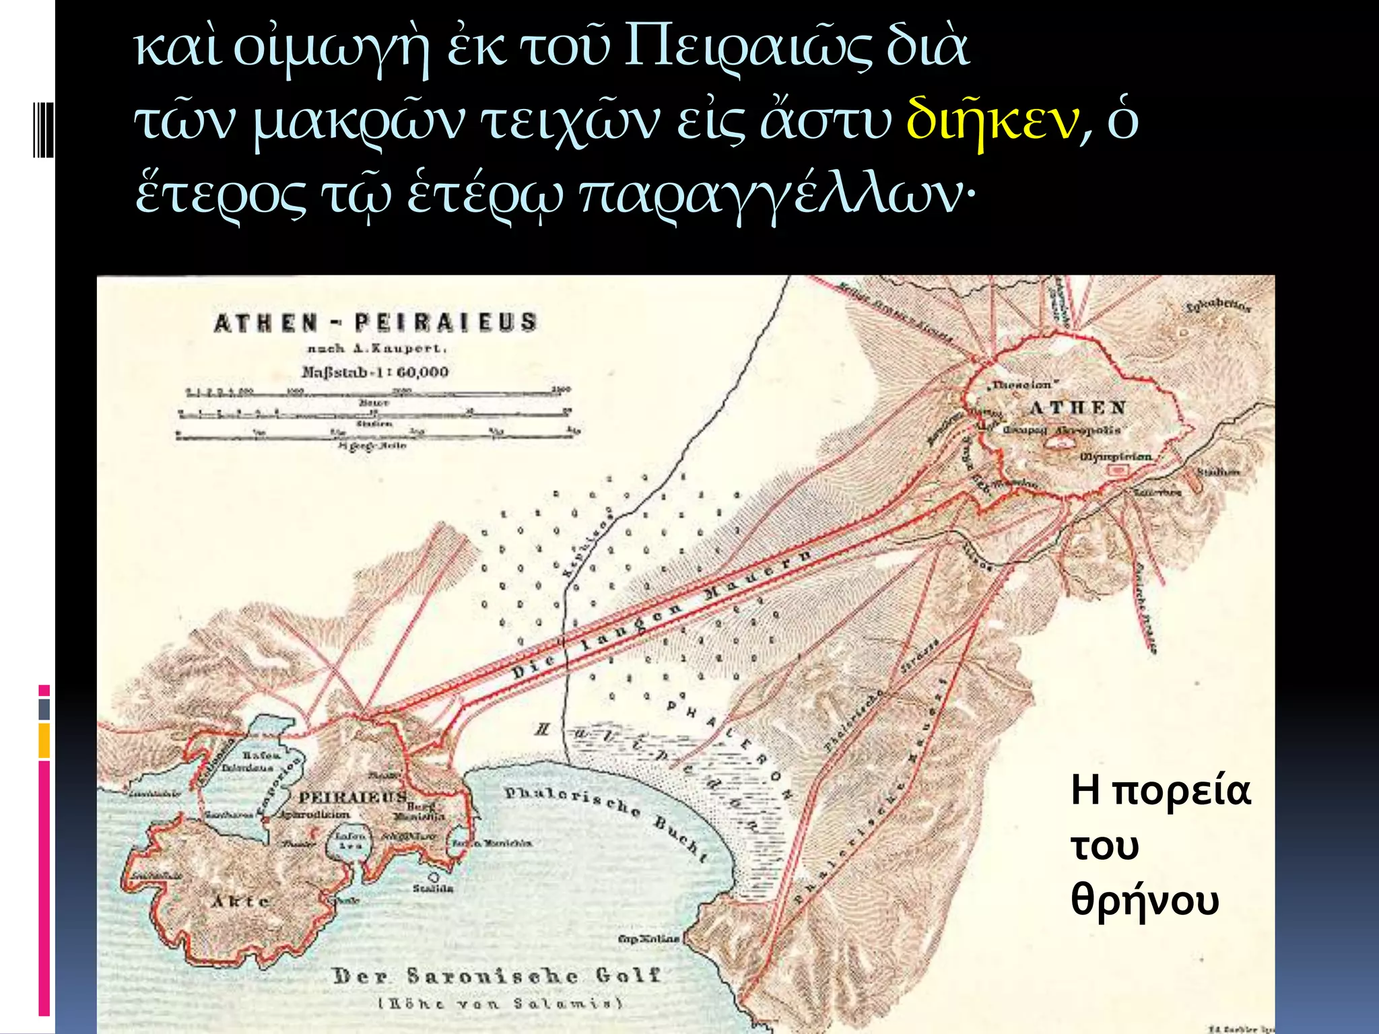
ΟΜΑΔΑ: ΤΑ ΜΑΚΡΑ ΤΕΙΧΗ - ΠΑΡΟΥΣΙΑΣΗ

Slide 9
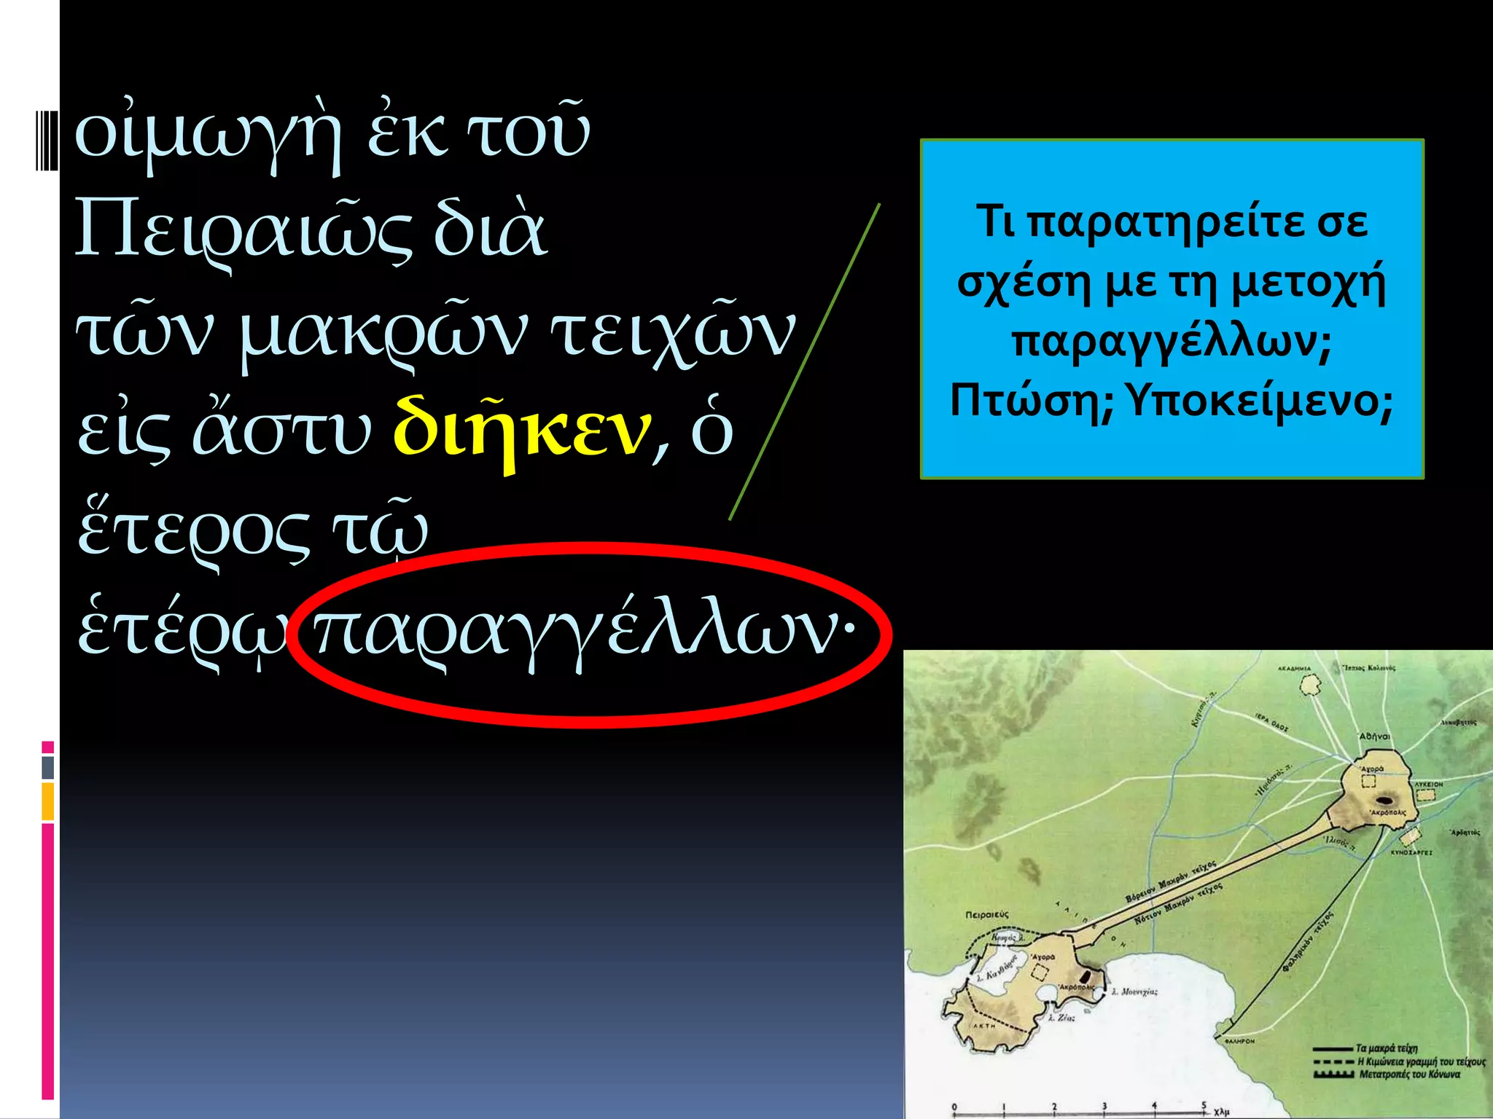

Slide 10
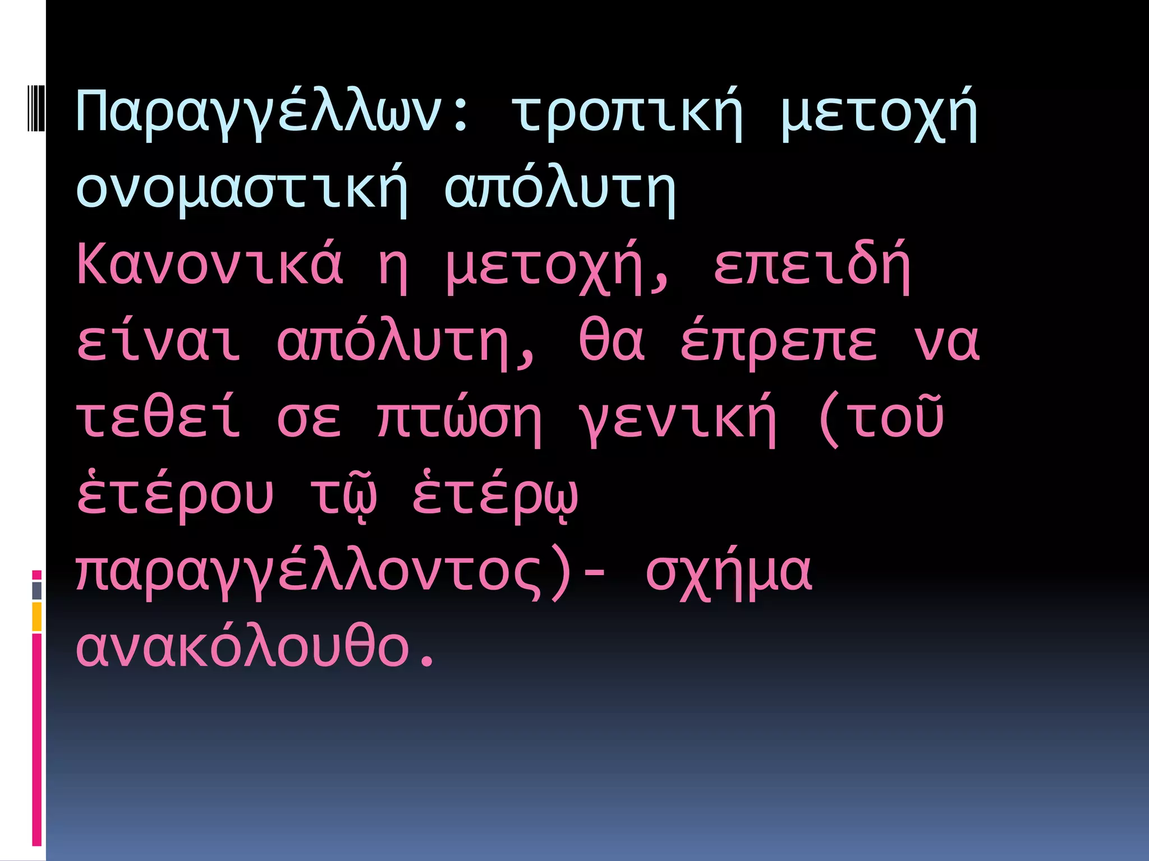

Slide 11
Το σχήμα ανακολουθίας ή ανακόλουθο, κατά το οποίο δεν υπάρχει συντακτική ακολουθία (συμφωνία) των λέξεων –κυρίως μετοχών– με τις προηγούμενες είτε για λόγους συντομίας και συμπύκνωσης των ιδεών είτε για αποτελεσματικότερη αποτύπωση ψυχικών παθών

Slide 12
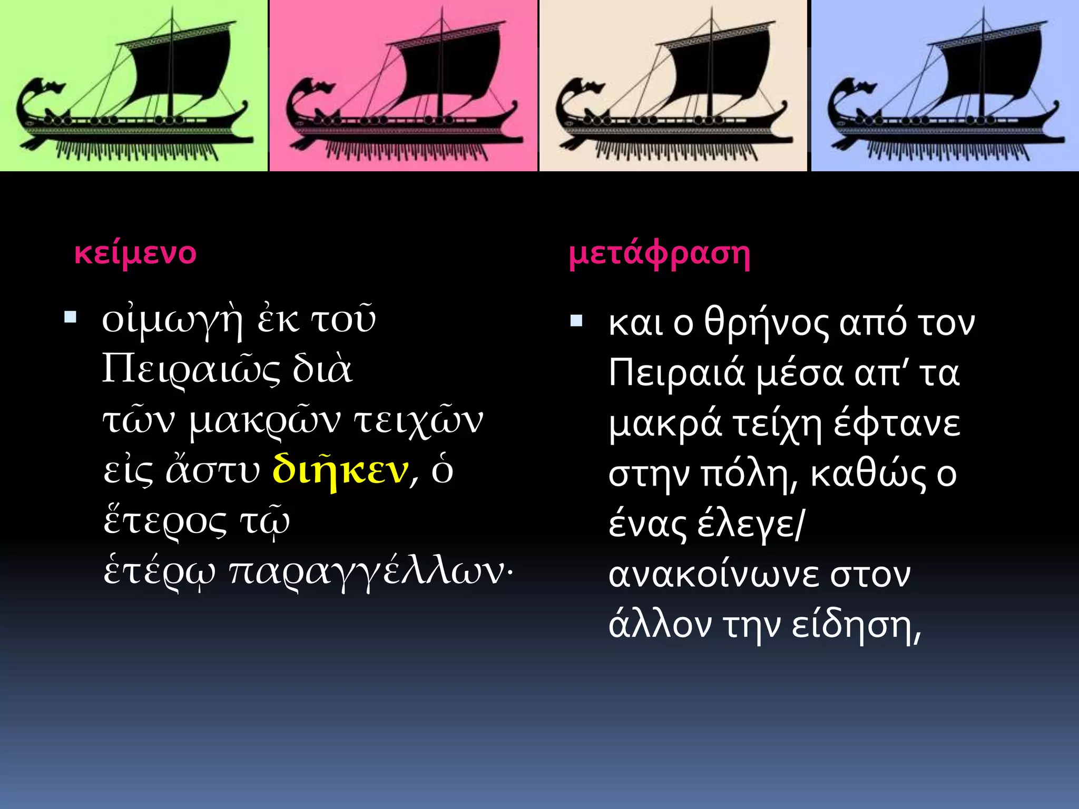

Slide 13
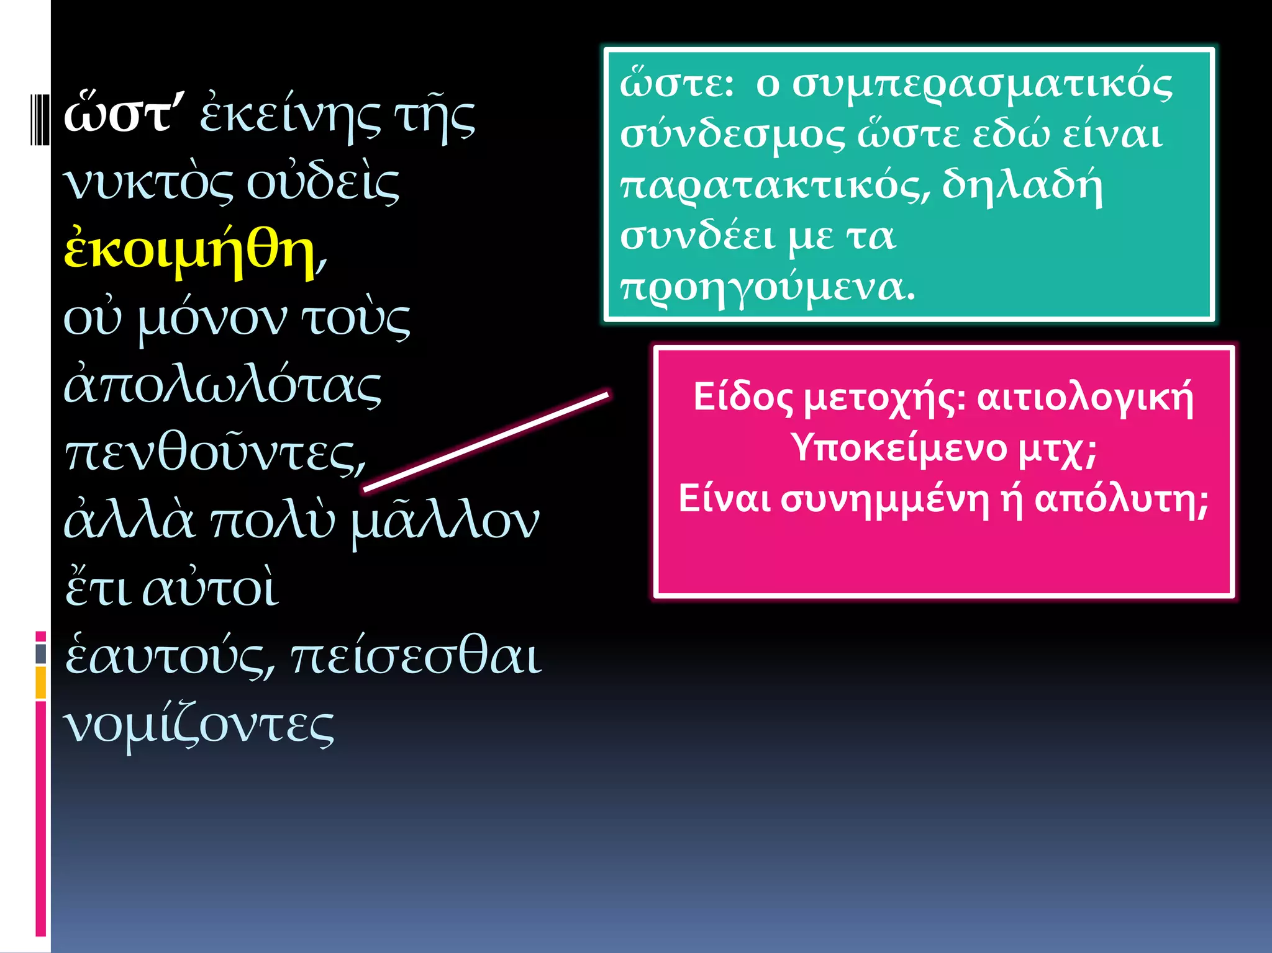

Slide 14
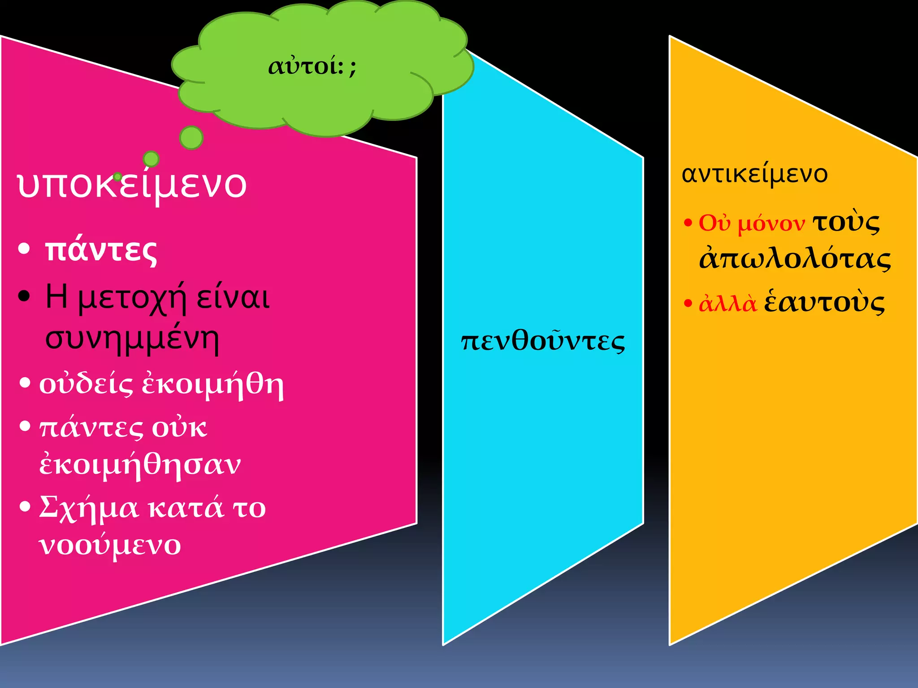

Slide 15
Το σχήμα κατά το νοούμενο, κατά το οποίο όροι της πρότασης –σχετικοί μεταξύ τους– συμφωνούν όχι με βάση τον γραμματικό τύπο τους, αλλά με βάση το νόημα. Το σχήμα αυτό συνηθίζεται όταν υπάρχουν στην πρόταση περιληπτικά ονόματα, όπως ὄχλος, πλῆθος, στρατόπεδον κ.τ.ό., ή αντωνυμίες, όπως ἕκαστος, ἄλλος, οὐδείς, οπότε το ρήμα μπαίνει σε πληθυντικό αριθμό:
Ἀνεπαύοντο, ὅπου ἐτύγχανον ἕκαστος. [ἐτύγχανε]
N.E.: O κόσμος φοβούνται.

Slide 16
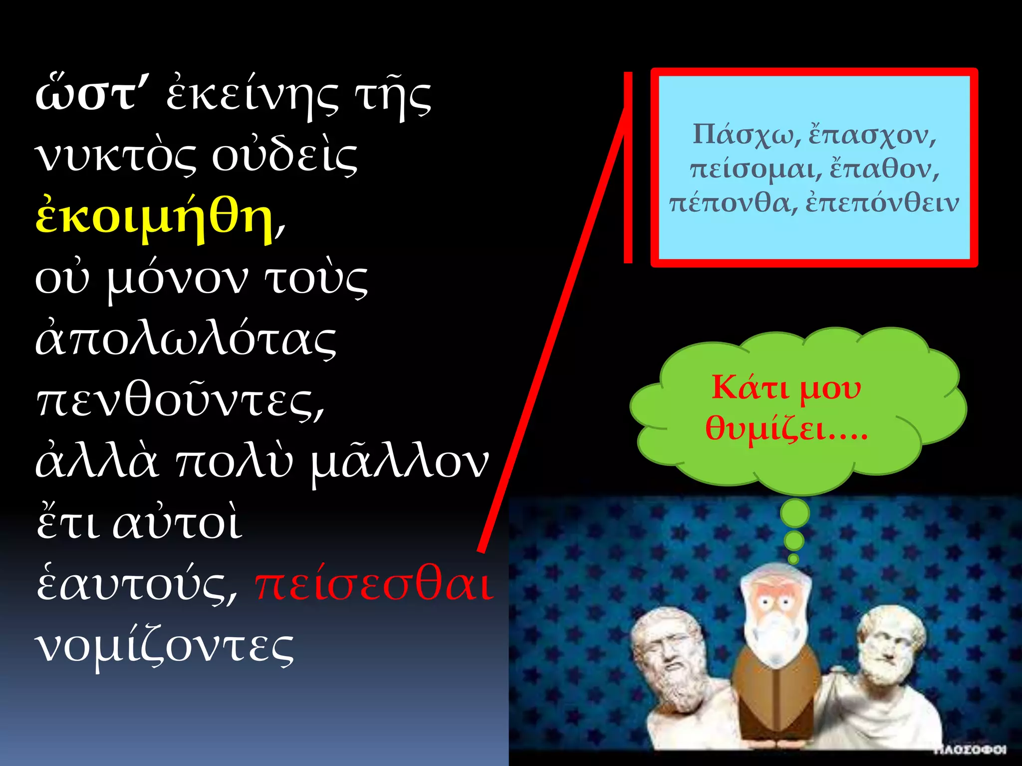

Slide 17
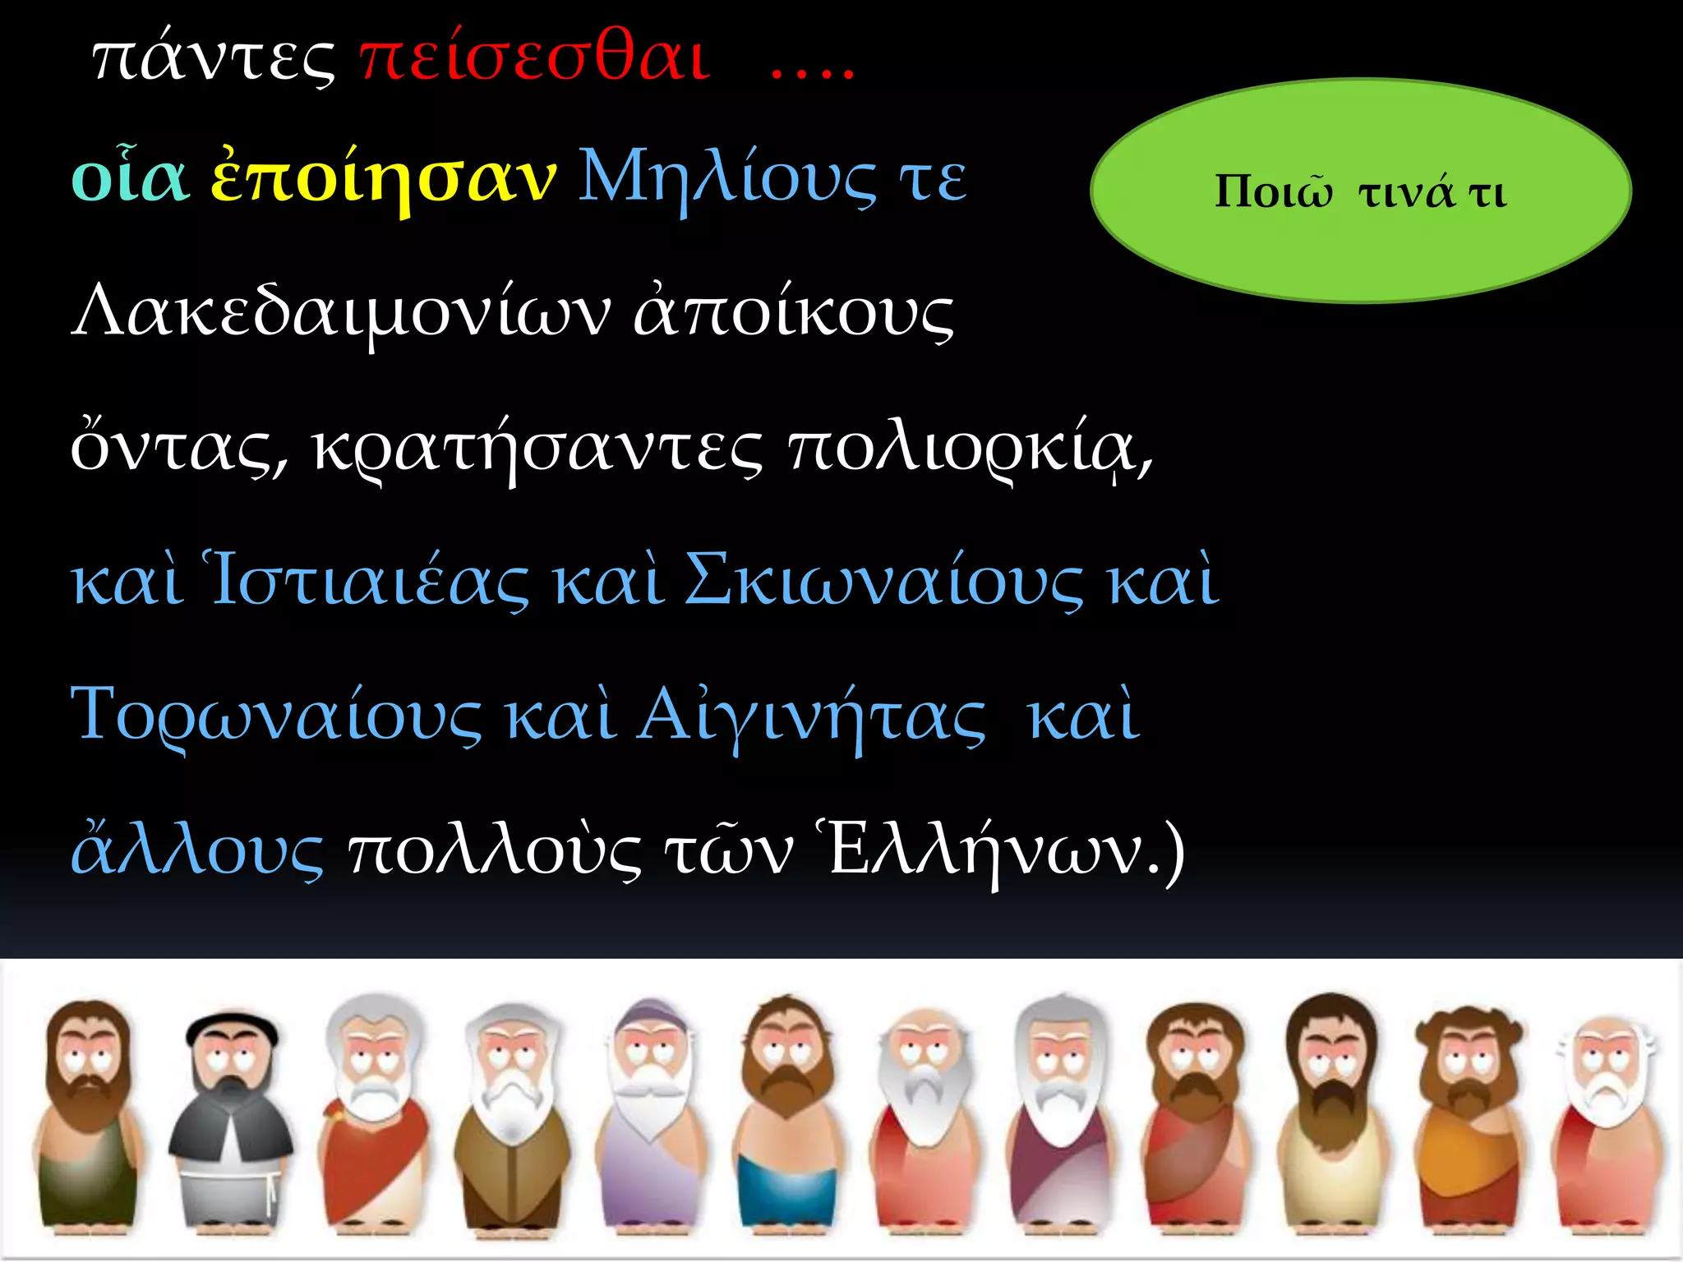

Slide 18
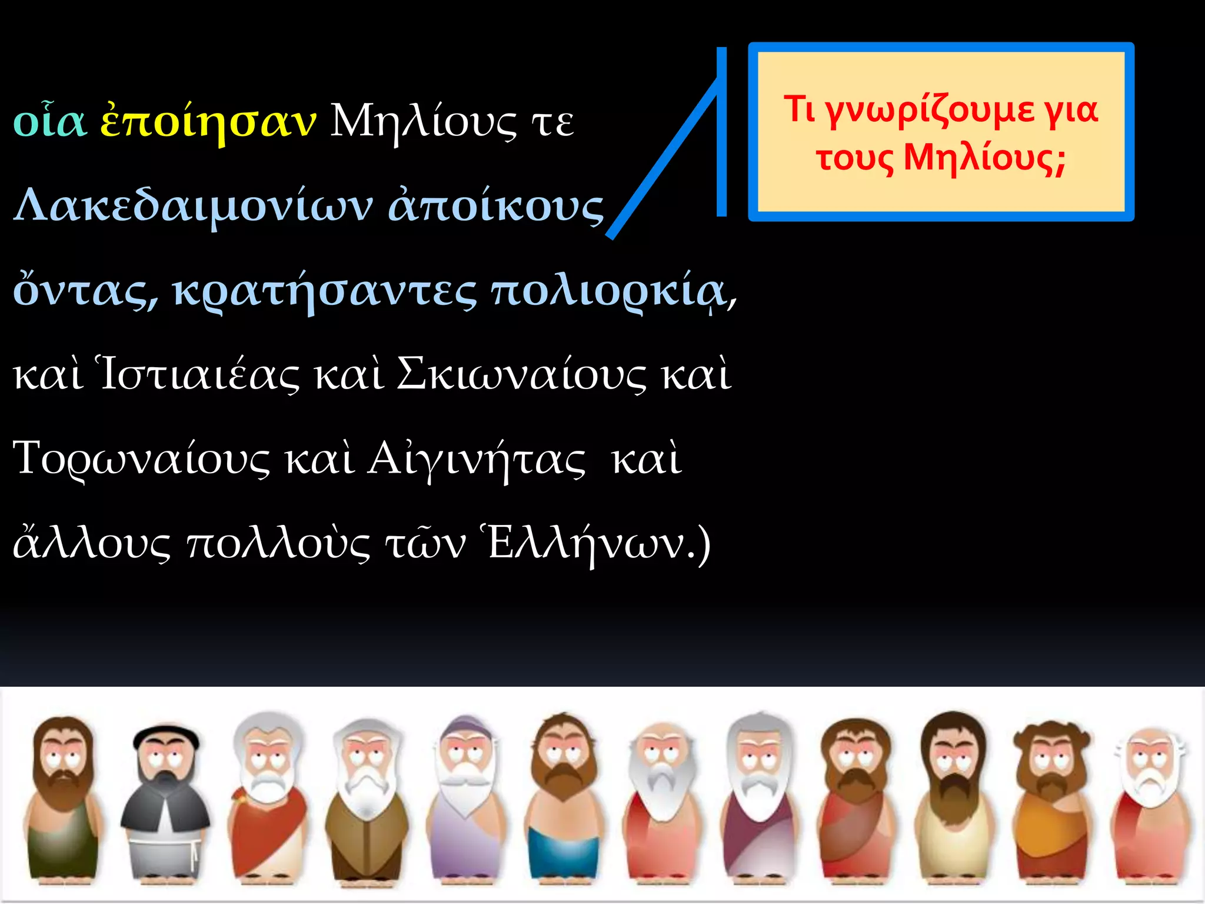

Slide 19
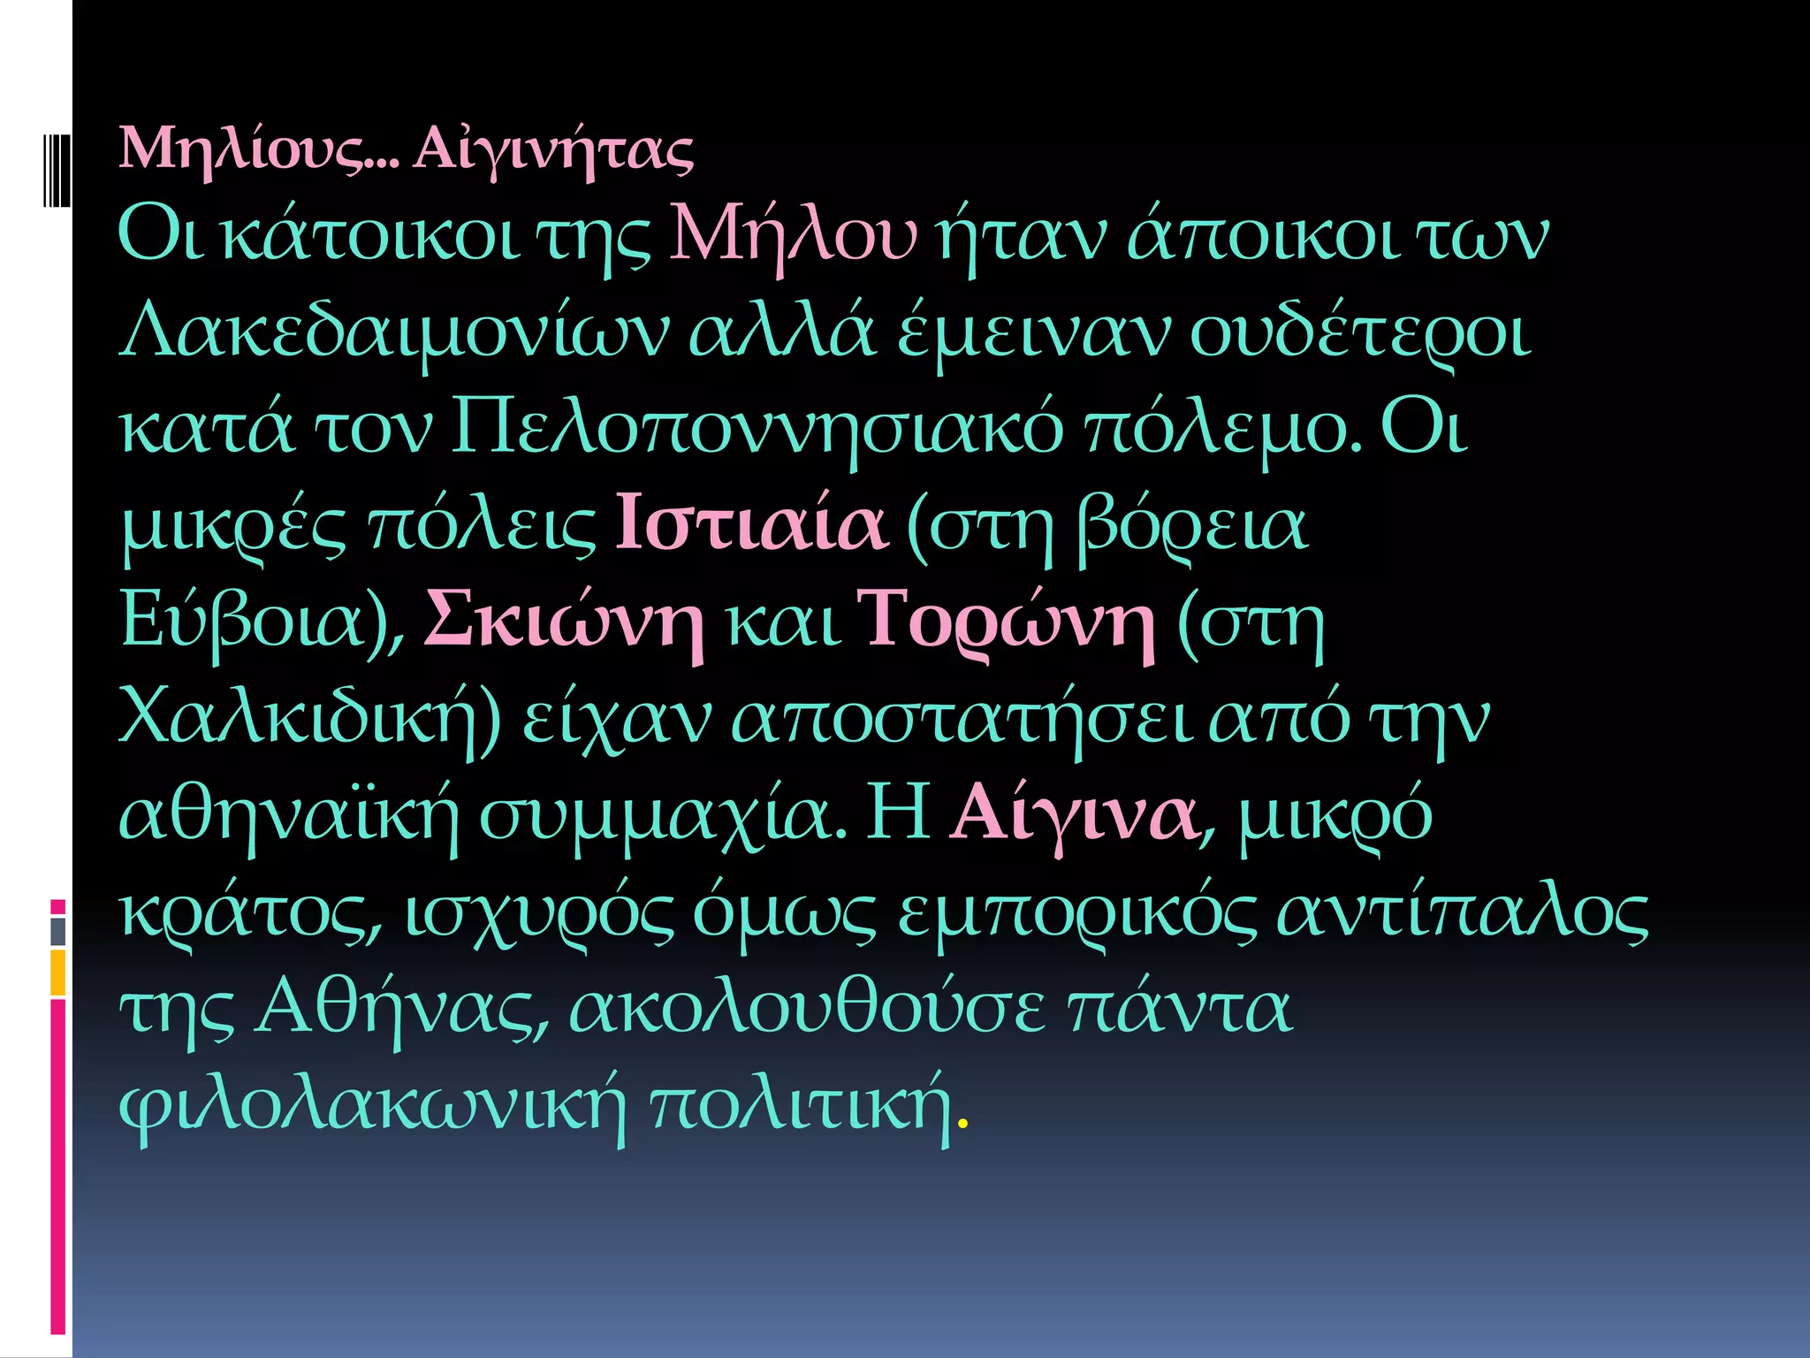

Slide 20
✓ «οἷα ἐποίησαν Μηλίους» : Το 416-415 π. Χ. οι Αθηναίοι κατέλαβαν τη Μήλο και σκότωσαν όλους τους άνδρες που συνέλαβαν. Τα παιδιά και οι γυναίκες πουλήθηκαν ως δούλοι.
✓ «καὶ οἷα ἐποίησαν Ιστιαίεας» : Το 445 π. Χ. οι Αθηναίοι κατέλαβαν την Ιστιαία (πόλη της Εύβοιας) και έδιωξαν τους κατοίκους της.
✓ «καὶ οἷα ἐποίησαν Σκιωναίους και Τορωναίους» : Η συμπεριφορά των Αθηναίων απέναντι στους κατοίκους αυτών των πόλεων της Χαλκιδικής ήταν όμοια σκληρή και απάνθρωπη, όπως εκείνη απέναντι στους Μηλίους.
✓ «καὶ Αιγινήτας» : Το 434 π. Χ. οι Αθηναίοι έδιωξαν τους Αιγινήτες από το νησί τους
Ποιο σχήμα λόγου παρατηρείτε;

Slide 21
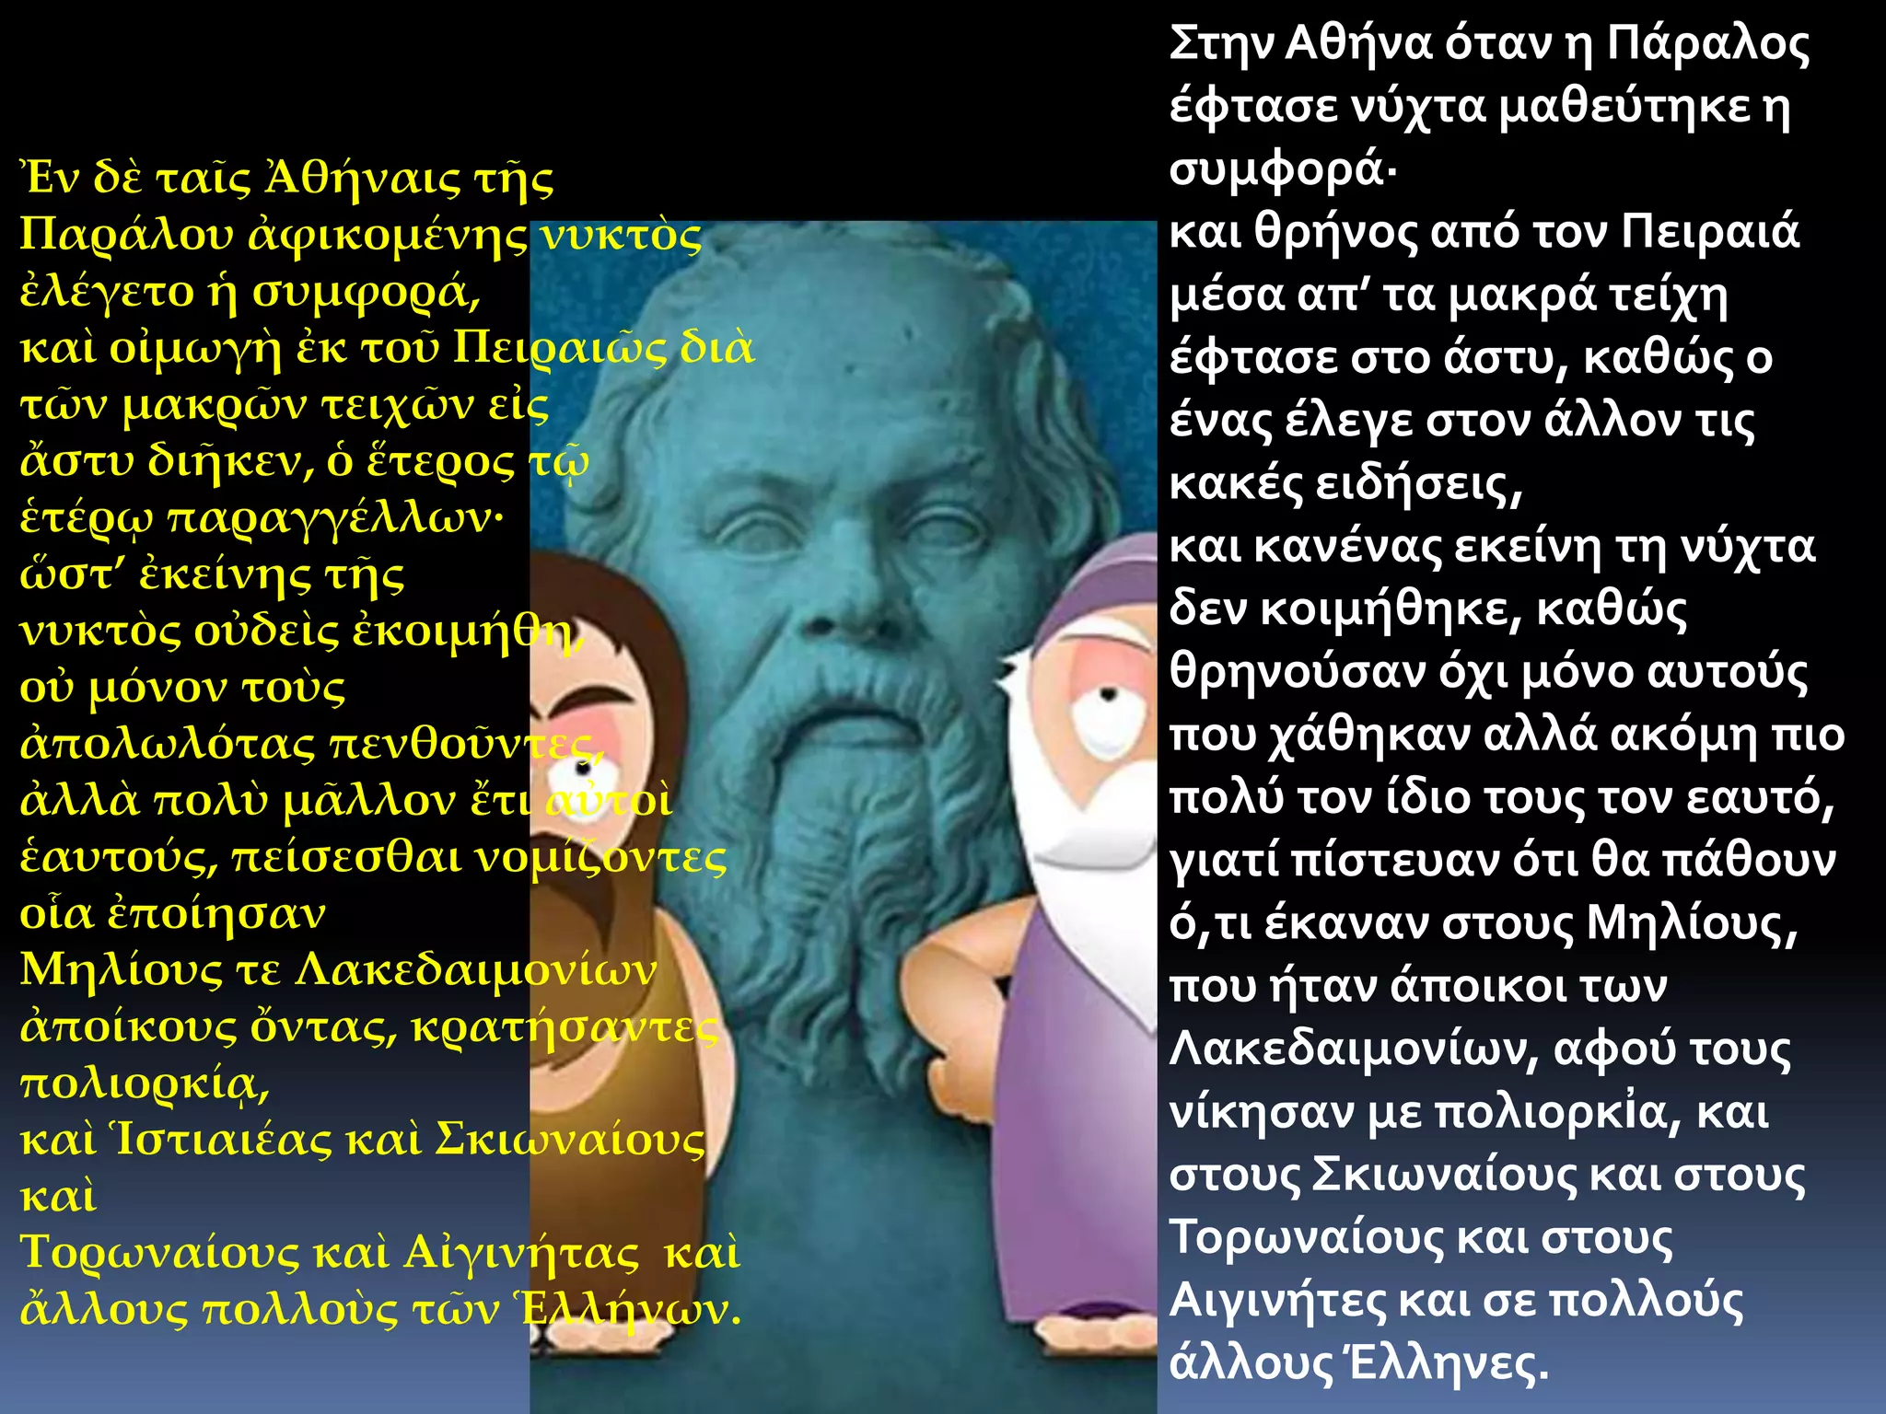

Slide 22
